Slide 1






HOẠT ĐỘNG GÓC
CHỦ ĐỀ: TẾT VÀ MÙA XUÂN
GV: NGUYỄN THỊ HƯƠNG GIANG
ĐV: Trường MN Hoa Hồng

Slide 2


Hoạt động 1: Ổn định
Vận động

Slide 3
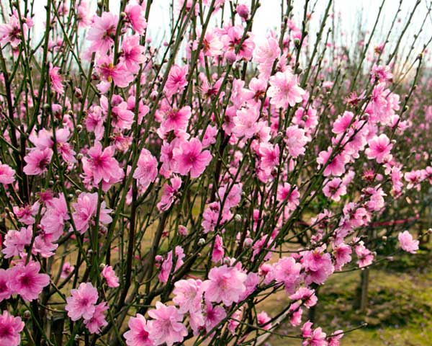

Slide 4
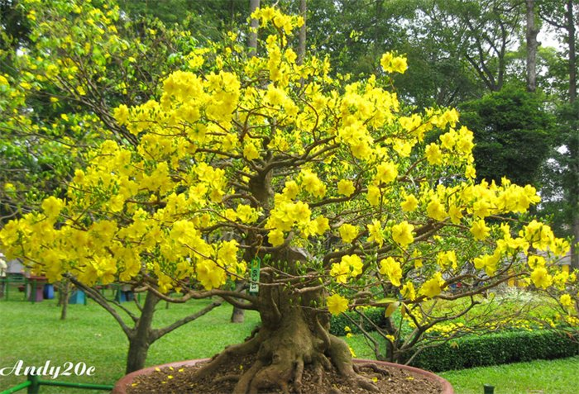

Slide 5
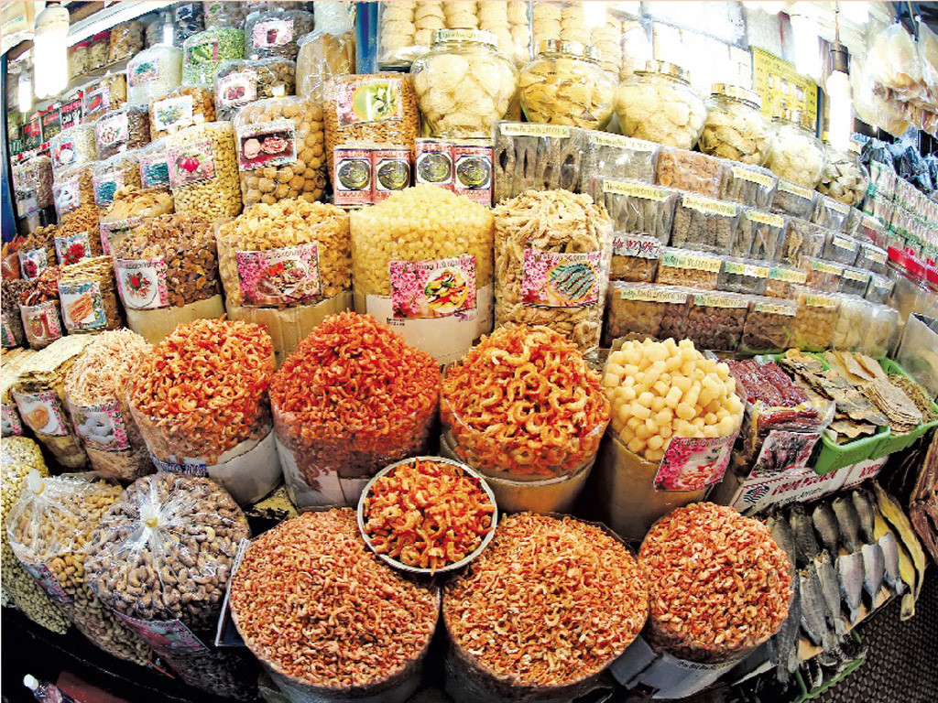

Slide 6
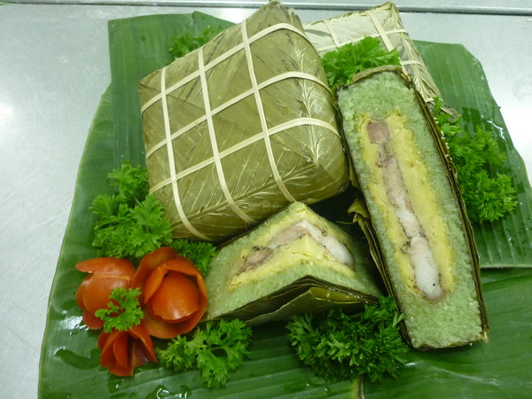

Slide 7
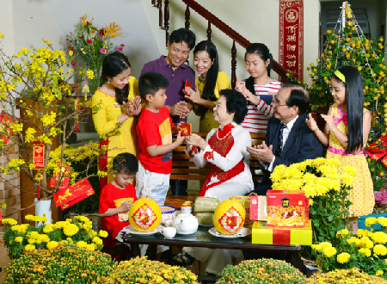
GIÁO DỤC TRẺ

Slide 8
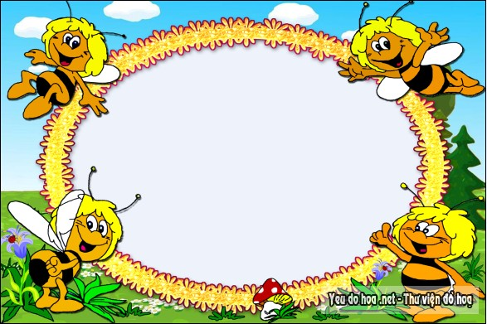
Hoạt động 2
THỎA THUẬN TRƯỚC GIỜ CHƠI

Slide 9
Hoạt động 3
TRẺ CHƠI

Slide 10
Hoạt động 4
Nhận xét góc chơi

Slide 11
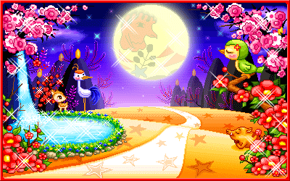
GIỜ HỌC KẾT THÚC
CHÚC CÁC BÉ HỌC GIỎI

